Slide 1
TOÁN
Bài 1: Các số 0, 1, 2, 3, 4, 5 (Tiết 3 – Trang 12, 13)

Slide 2
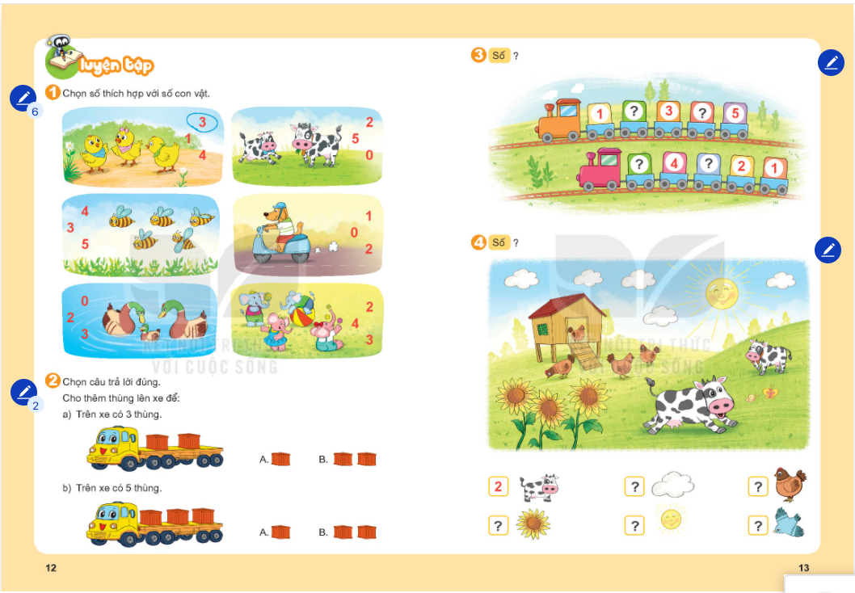

Slide 3



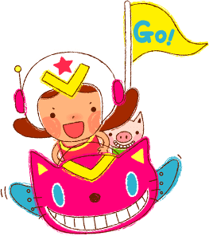




Môc Tiªu
Nhận biết được các nhóm có 0, 1, 2, 3, 4, 5 đồ vật
Lập được các nhóm có số lượng là 0, 1, 2, 3, 4, 5
Thứ tự của số trong dãy số

Slide 4
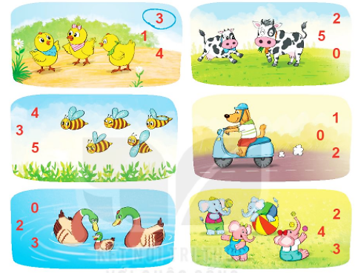
1
Chọn số thích hợp với số con vật?

Slide 5
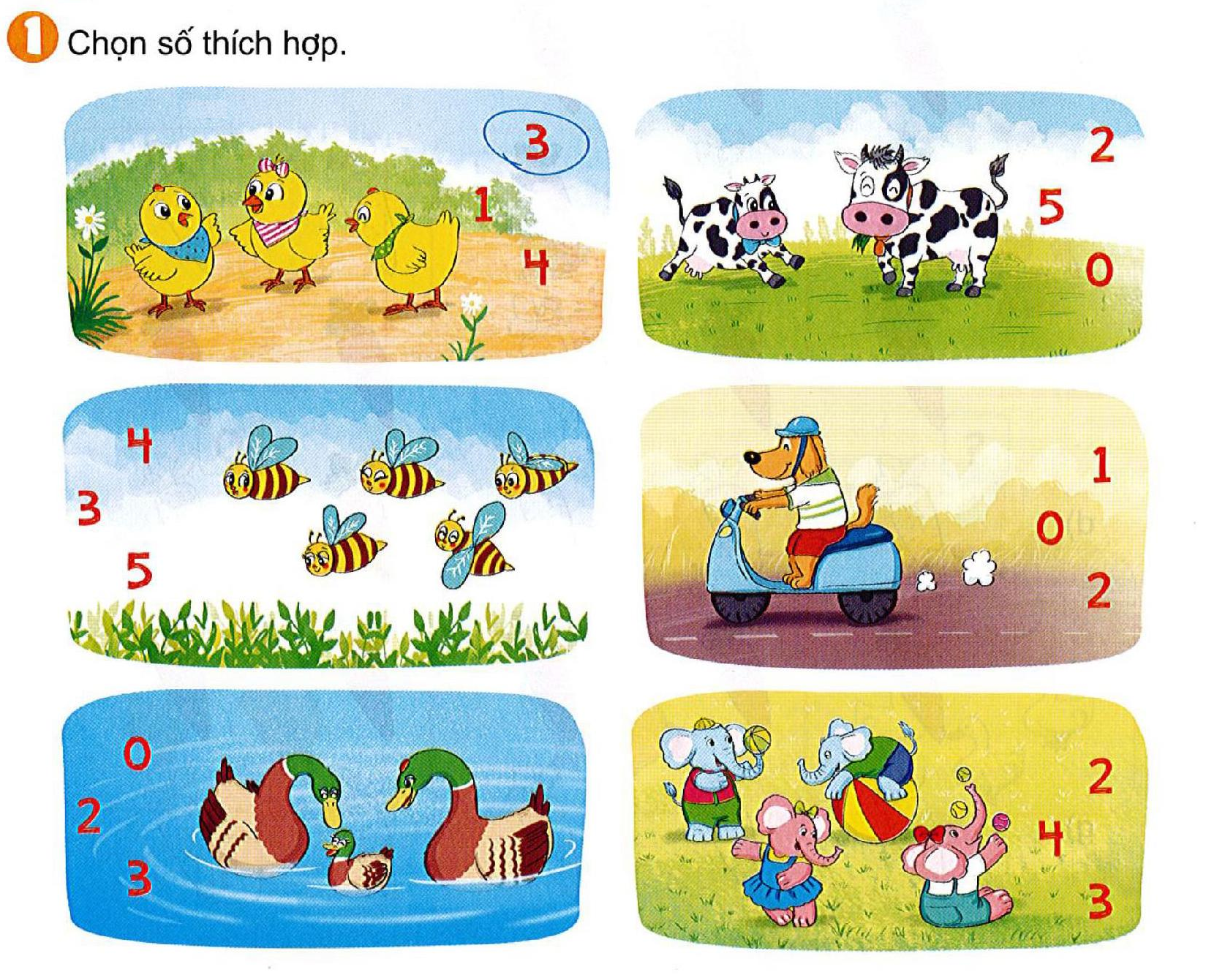




Slide 13
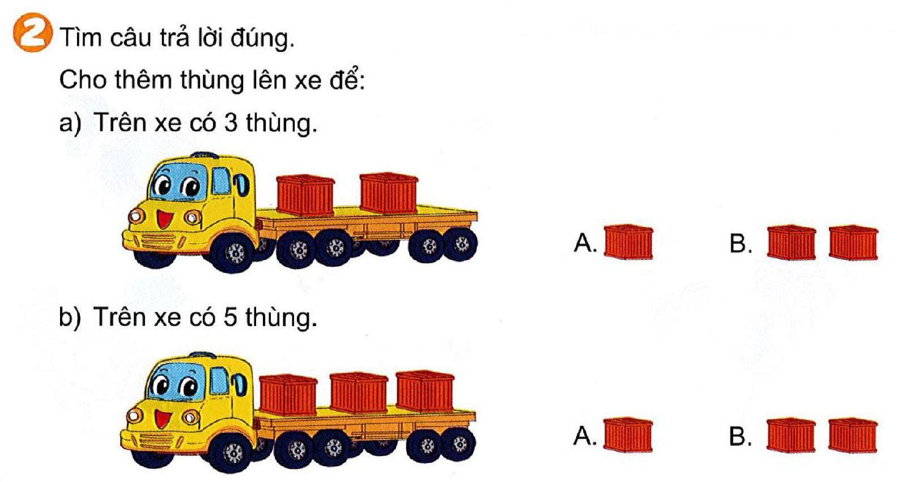
2
Chọn câu trả lời đúng. Cho thêm thùng lên xe để:
a) Trên xe có 3 thùng:
b) Trên xe có 5 thùng:

Slide 14

a) Trên xe có 3 thùng:

Slide 15
b) Trên xe có 5 thùng:

Slide 16
2
Chọn câu trả lời đúng. Cho thêm thùng lên xe để:
a) Trên xe có 3 thùng:
b) Trên xe có 5 thùng:

Slide 17
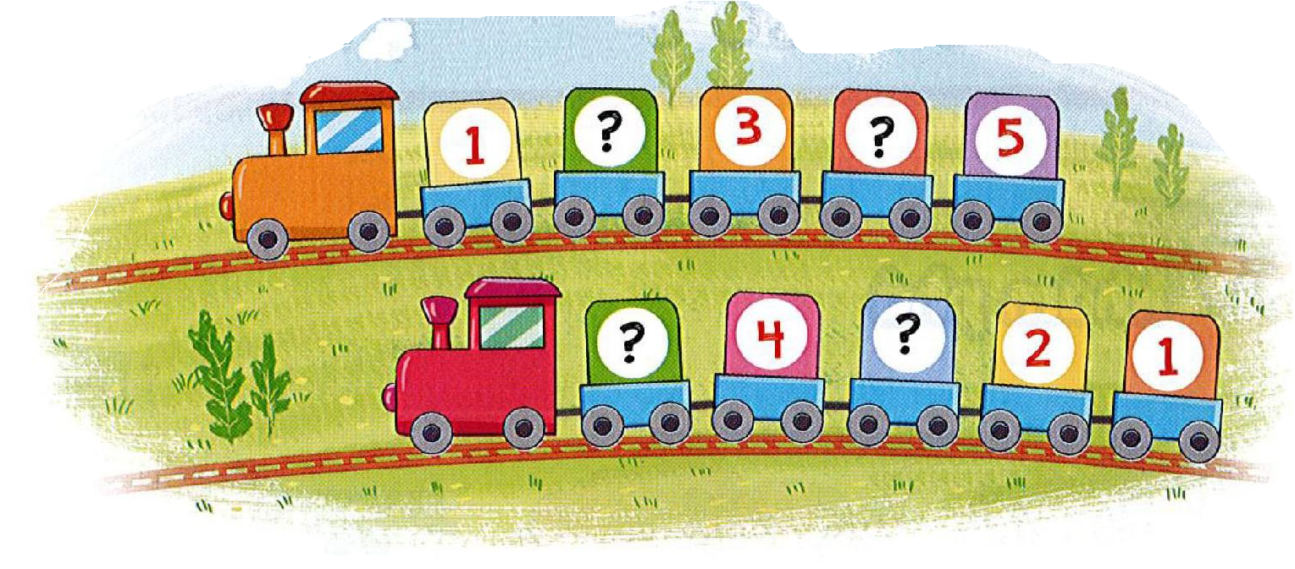
3
Số ?
2
4
5
3

Slide 18
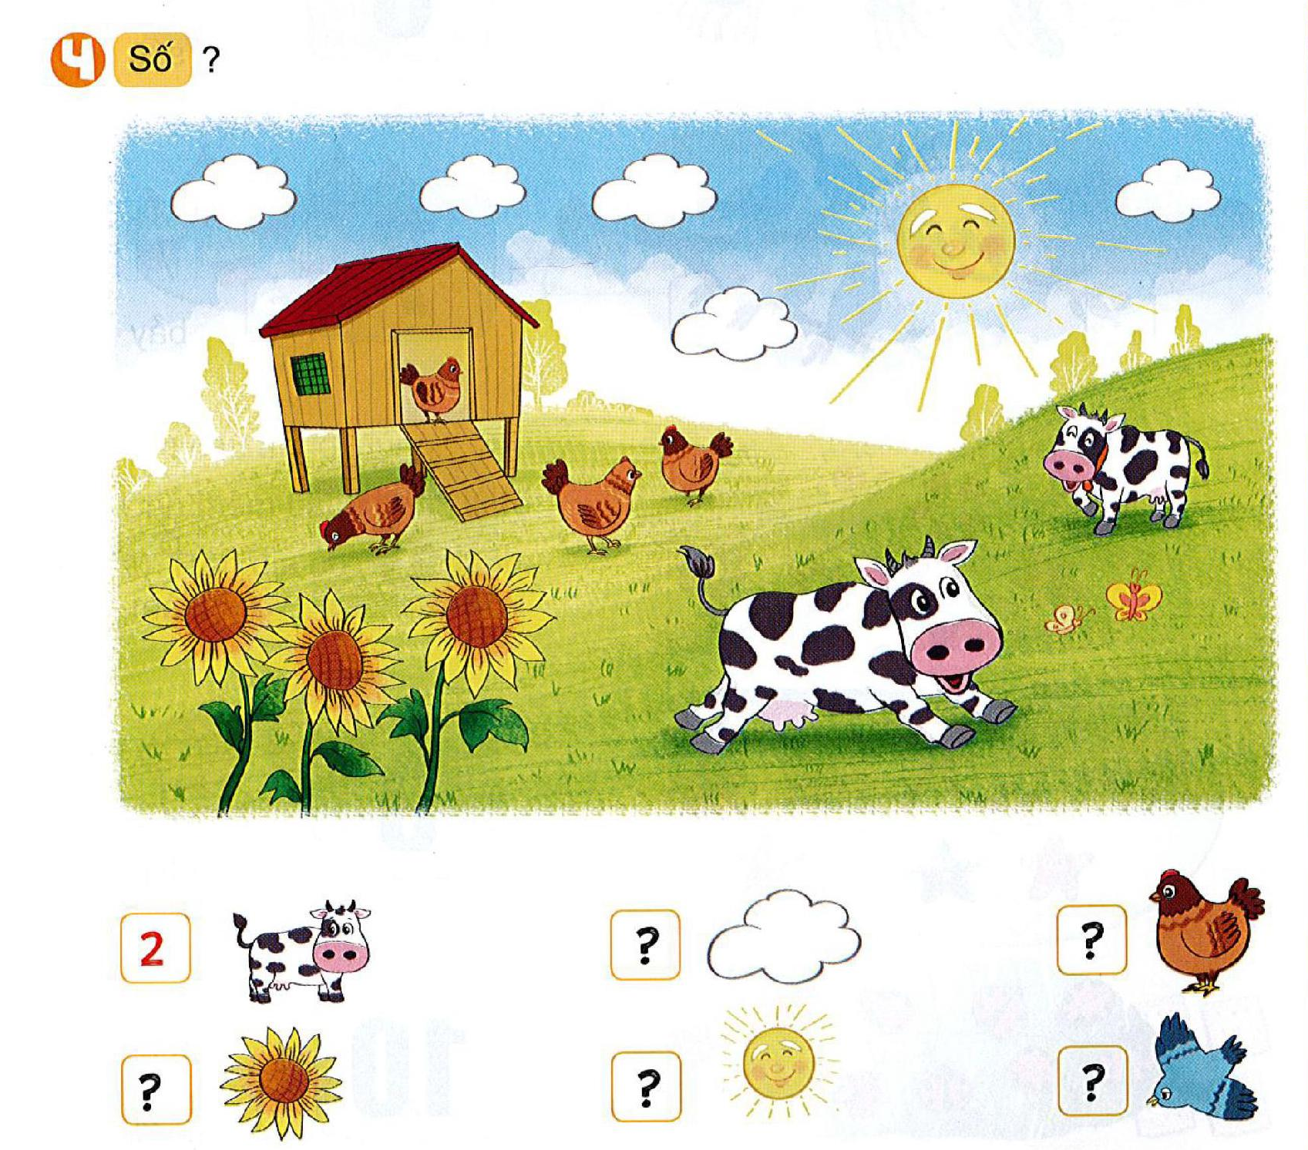

Slide 19


5
4
3
1
0

Slide 21

CẢM ƠN CÁC CON ĐÃ CHÚ Ý HỌC TẬP
XIN CHÀO VÀ HẸN GẶP LẠI

